Slide 1





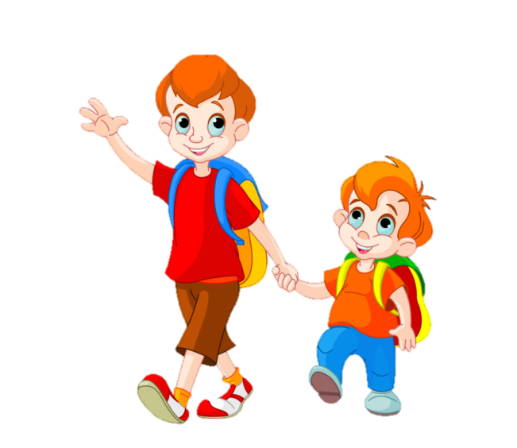
CHÀO MỪNG CÁC CON
ĐẾN VỚI GIỜ HỌC MÔN TỰ NHIÊN VÀ XÃ HỘI
PHÒNG GD & ĐT QUẬN LONG BIÊN
PHÒNG GD & ĐT QUẬN LONG BIÊN

Slide 2
BÀI 6
LỚP HỌC CỦA EM
(tiết 3)

Slide 3



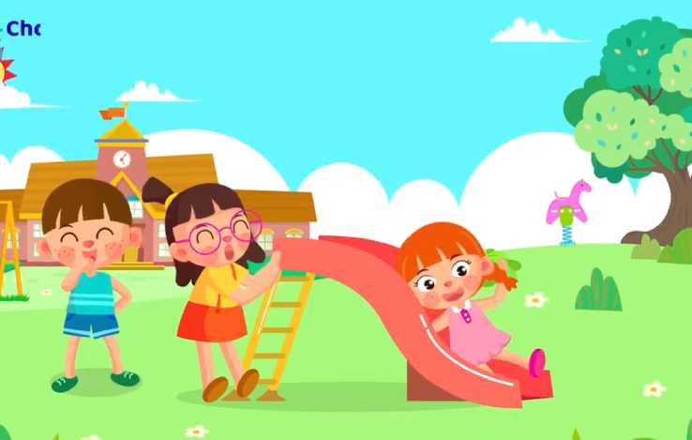
?Hãy kể tên các hoạt động ngoài giờ học mà em đã được tham gia hoặc nghe kể.

Slide 4

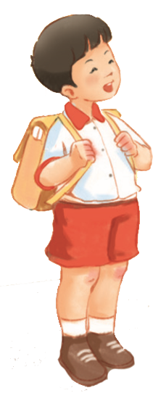

Slide 5

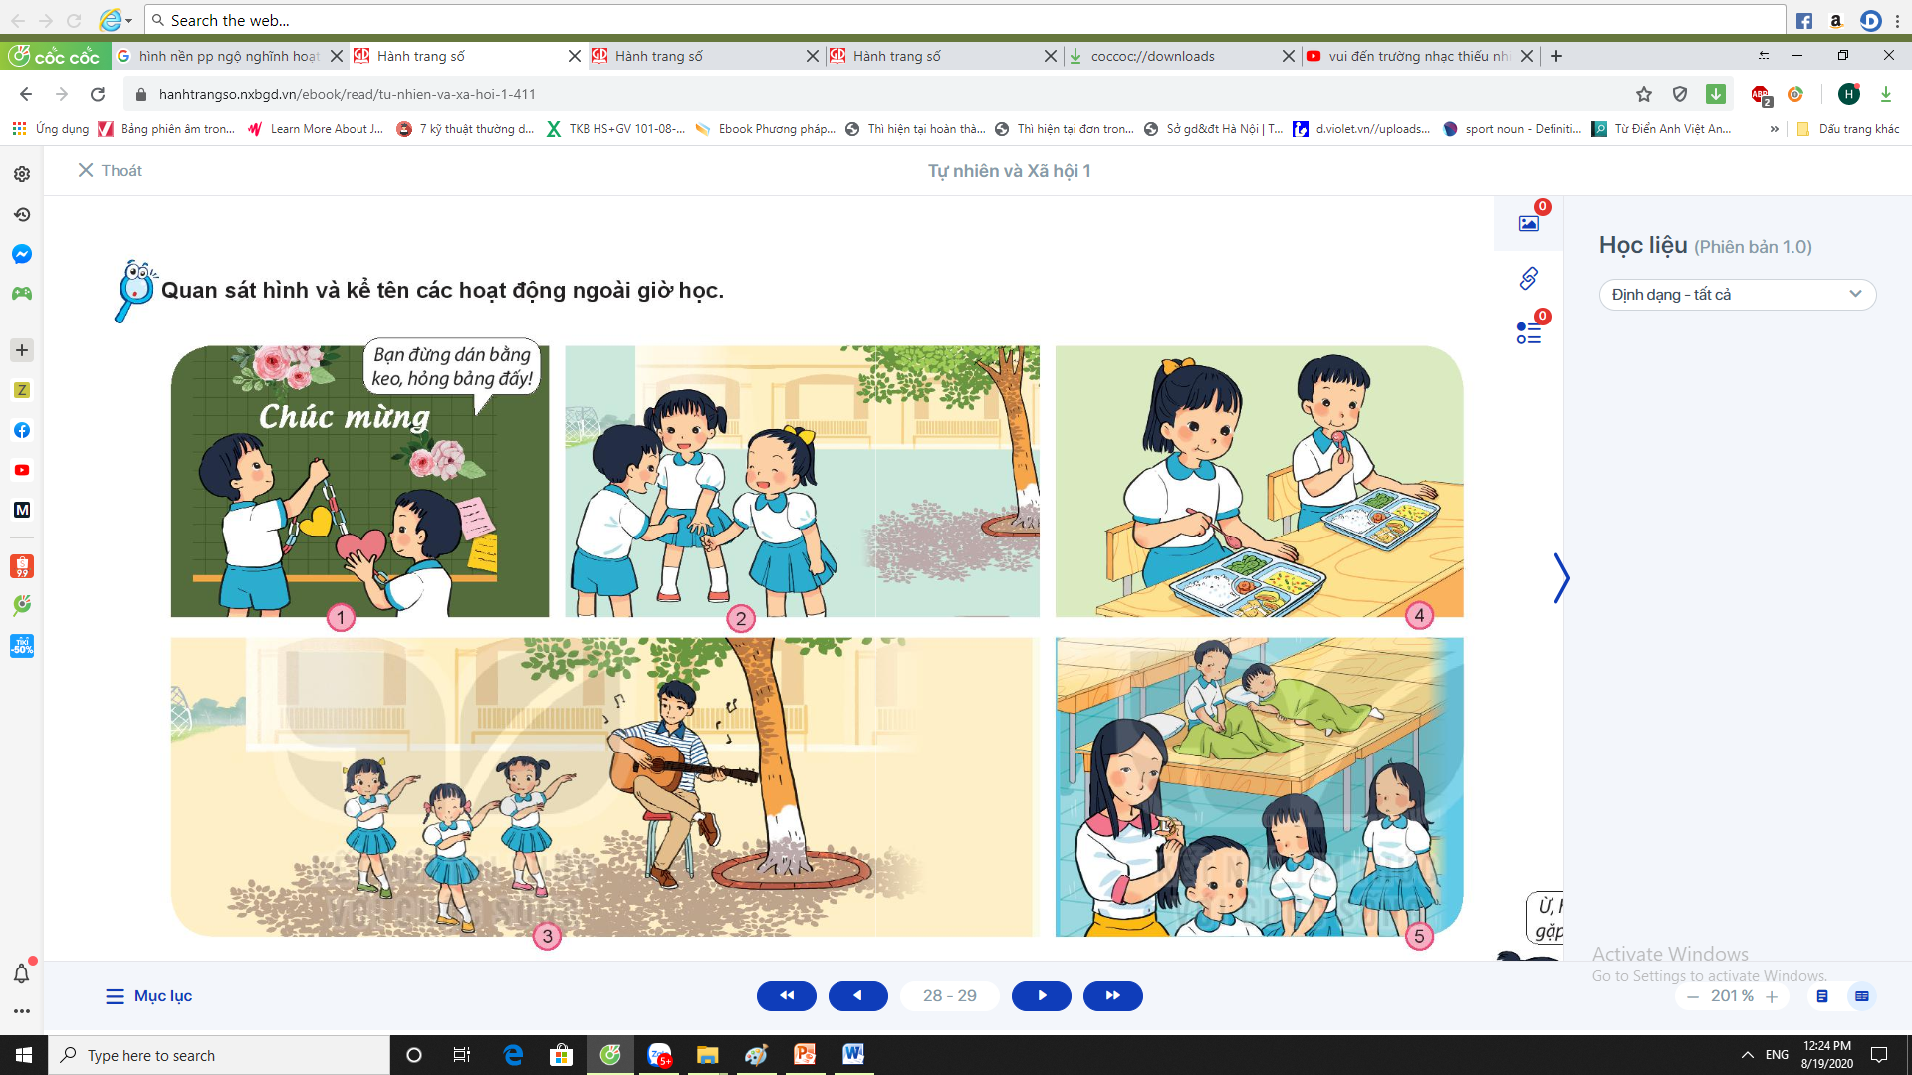
?Quan sát hình và kể tên các hoạt động ngoài giờ học.

Slide 7
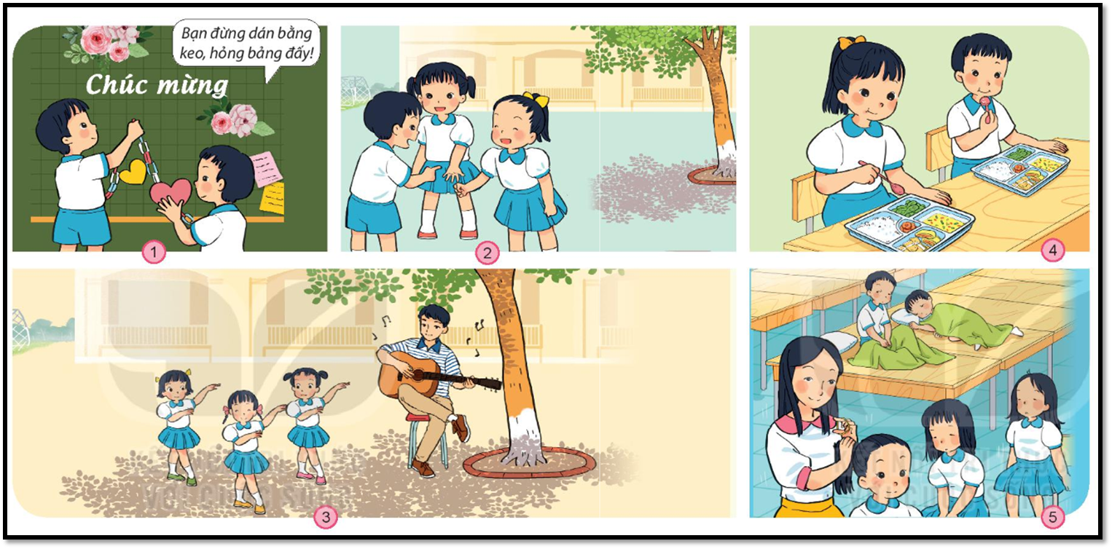

Slide 12

THỰC HÀNH

Slide 13

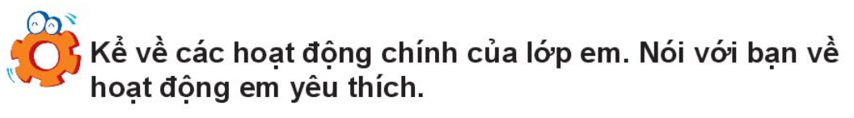

Slide 14
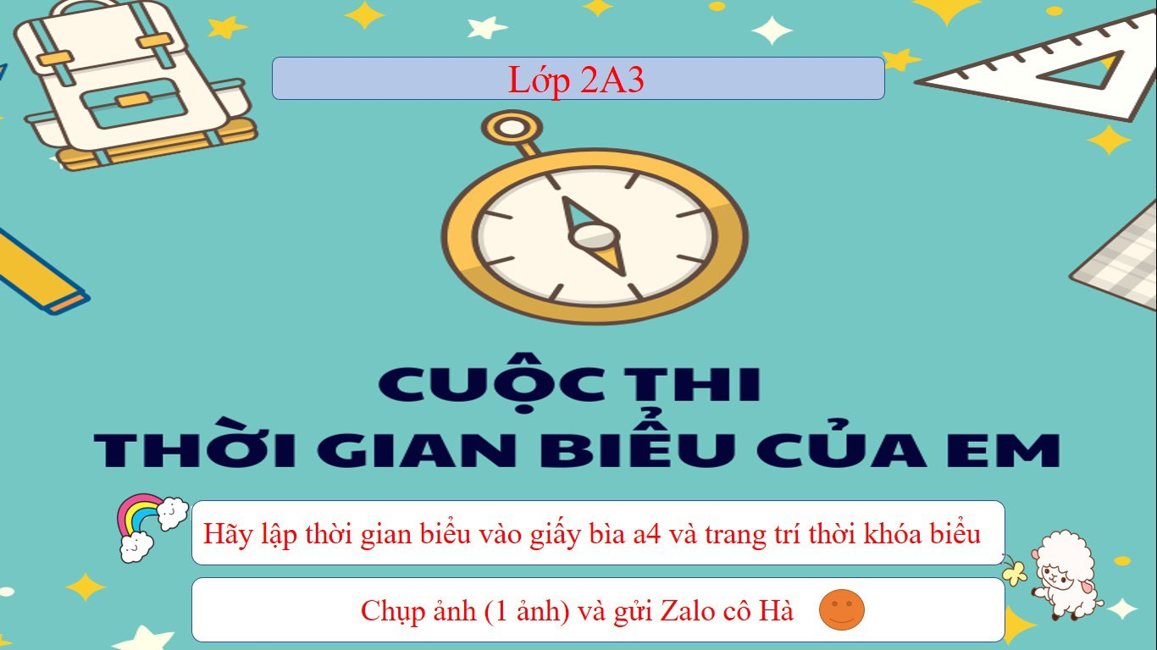

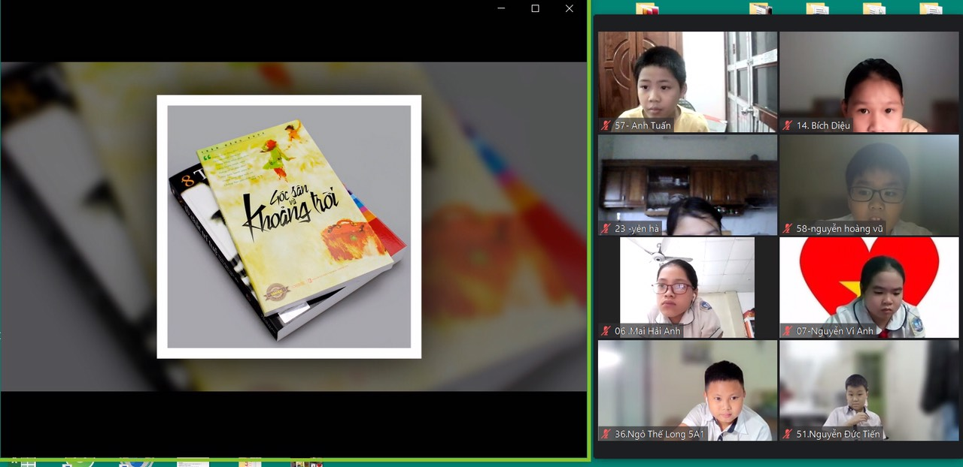

Slide 15
Trong các hoạt động của lớp em, em thích hoạt động nào nhất?

Slide 16


Slide 17

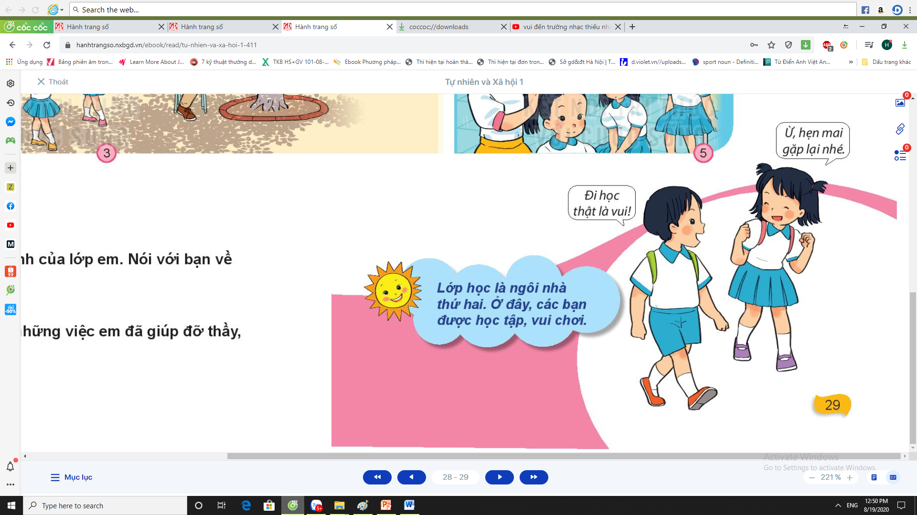
?Chia sẻ với người thân những việc em đã giúp đỡ thầy cô giáo và các bạn.

Slide 18
Chúc
các con
HỌC TỐT

